Slide 1



Campus Contest 2
Création d’un site - gestion de location de livres

Slide 2
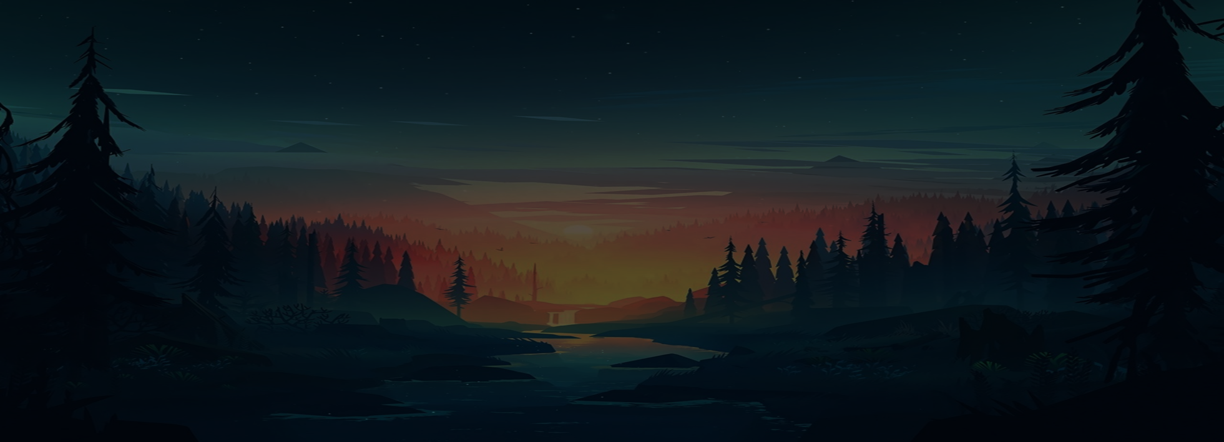
Points fort de l’application
- Connexion simple, intuitive et rapide.
- Peu d’informations demandées pour un meilleur respect de la vie privée des clients.
- Un site léger et responsive pour une meilleure expérience utilisateurs.
- Une main mise totale en temps qu’Admin sur les utilisateurs et le stock.
- Une personne néophyte en temps qu’admin sera parfaitement capable de gérer le site.
- Une navigation simple entre les pages.
- Un guide utilisateur épuré qui répond autant aux besoins des admins que des utilisateurs.
- Des normes de sécurités respectées.

Slide 3
Une connexion simple et rapide
- Une minute seulement pour se créer un compte.
- Une connexion quasi instantanée grâce aux données pré-enregistrées

Slide 4
Peu d’informations demandées
- Un minimum d’informations demandées pour une expérience utilisateur rassurante.

Slide 5
Un site léger et responsive
- Connexion depuis un smartphone ou tablette possible.
- Peu de pages afin de diminuer les temps de chargement et fluidifié la navigation.

Slide 6
Une gestion Totale en temps qu’Admin
- La main mise est totale sur toutes les données depuis l’interface graphiques.
- Pas de connaissances particulières en informatique demandées.
- Les livres sont classés par genre, et par numéro d’identification.
- Un classement par série a été sélectionné pour une gestion plus intuitive des stocks.

Slide 7
Guide utilisateurs
- Deux parties distinctes : Admin et utilisateurs.
- Une explication visuelle et didactique.

Slide 8
Sécurité
- Normes RGPD respectées :
Un affichage du mot de passe en puces et un cryptage automatique de celui-ci dans la base de données.
- Pages utilisateurs disponibles uniquement après connexion.
- Pages admin sécurisées et indisponible aux utilisateurs.

Slide 9
Pourquoi notre équipe ?
- Une bonne écoute du besoin client.
- Des solutions simple et rapide a intégrer.
- Une équipe performante et motivée qui est constituée de cinq personnes complémentaires :
  Un maquettiste / Rédacteur spé Docs.
  Un développeur BackEnd
  Un intégrateur.
  Un Beta Testeur.
  Un technicien réseau (Ops) pour la mise en ligne.

Slide 10
Coûts réduit de production
Pour la création du site nous sommes partis d’une Template simple nommé Caminar by Templated.
Réduction du cout.
Gains de temps de développement.

Slide 11
Remerciements
Merci pour votre écoute.

